Slide 1

Les 20 plus belles fresques de street art en France
par Modesto
Manuel, police : Denver Serial Black

Slide 2
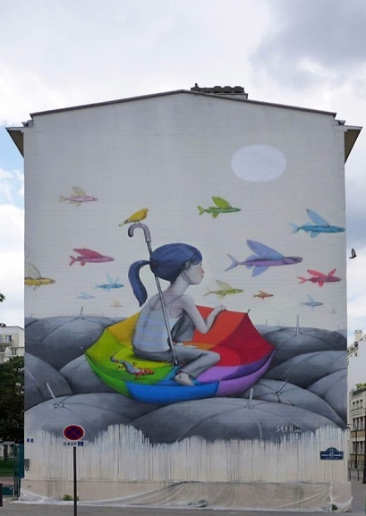
Seth à Paris
Parce qu'il parcourt le monde depuis plus de dix ans et que ses voyages sont sources d'inspiration, Seth a l'habitude de se présenter comme un "Globepainter". Peintre, reporter, éditeur, graffeur, le Parisien Julien Malland, alias Seth, colore les murs du monde entier de ses fresques poétiques, à commencer par ceux du XIIIe arrondissement où l'association Lézarts de la Bièvre lui a donné carte blanche pour réaliser cette fresque de la rue Deslandres.

Slide 3
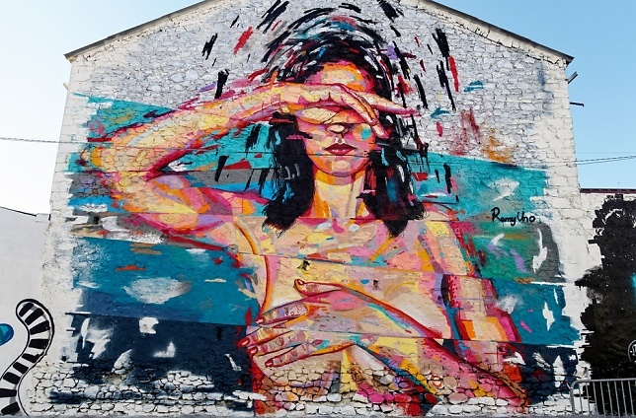
Remy Uno à Marseille
C'est dans sa ville natale, à Marseille, que Remy Uno a commencé à graffer à la fin des années 1990. Depuis, son style n'a cessé d'évoluer pour se concentrer aujourd'hui sur le portrait, qu'il peint en atelier comme sur les murs. Après avoir exposé ses œuvres dans les galeries de Sao Paolo, New York, Johannesburg avec le collectif Lartmata, c'est dans la cité phocéenne qu'il livre en 2015 une fresque monumentale dans le cadre du "Marseille street art Show".

Slide 4
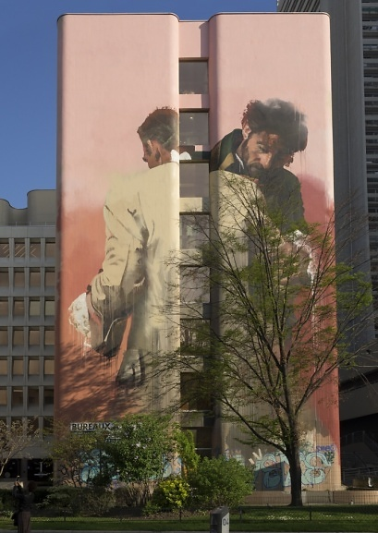
Conor Harrington à Paris
Boulevard Vincent Auriol dans le XIIIe arrondissement de Paris, s'élève une monumentale fresque intitulée "Étreinte et Lutte", œuvre signée par l'artiste irlandais Conor Harrington. Artiste reconnu dans le monde entier, Conor Harrington affiche un style à mi-chemin entre le réalisme de la peinture
classique et les codes du street art.

Slide 5
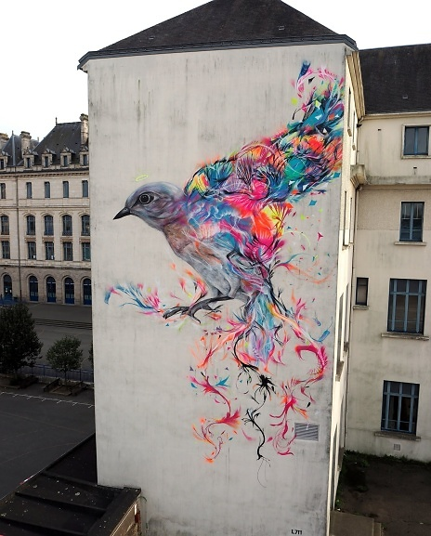
L7matrix à Vannes
En 2017, dans le cadre du projet "L'Art prend la rue !", les élèves du collège Jules Simon à Vannes confient au street artiste L7m la réalisation d'une fresque monumentale sur le mur de leur établissement. Originaire de Sao Paolo, Luis Sept Martins, plus connu dans le monde du street art sous le nom de L7m, se distingue par un style mêlant figuration et abstraction, et l'utilisation d'une palette de couleurs vives et joyeuses. L'œuvre monumentale de l'artiste, un immense passereau aux couleurs explosives, domine aujourd'hui
la cour nord du collège Jules Simon.

Slide 6
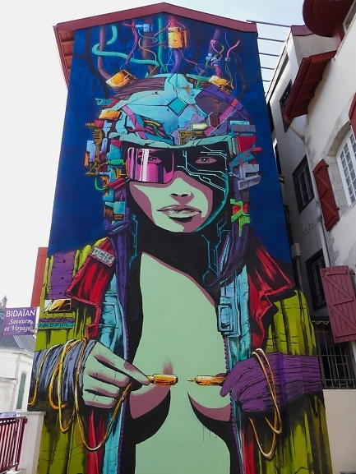
DEIH à Bayonne
Il y a de la science-fiction dans l'univers de l'artiste catalan DEIH, mais également un style qui lorgne du côté de la bande-dessinée et plus particulièrement du côté de Moebius. Son style aussi coloré qu'un comics s'affiche aujourd'hui sur les murs du monde entier avant de faire les beaux jours du festival de street-art "Point de vue" en octobre 2017 à Bayonne avec une immense fresque intitulée "ÊTES-VOUS PRÊT ?"

Slide 7
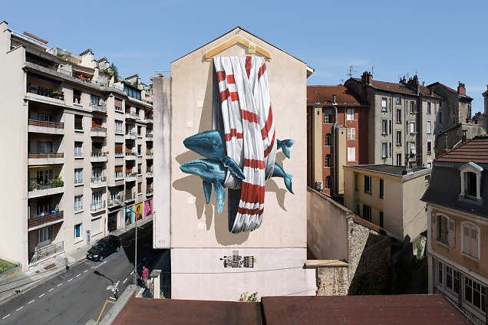
Nevercrew à Grenoble
Duo d'artistes suisses composé de Christian Rebecchi et Pablo Togni, Nevercrew réussi l'exploit de délivrer des messages engagés sans perdre une once de poésie. Baleines, orques, ours polaires ou encore astronautes peuplent leurs œuvres monumentales et nous interpellent sur les difficiles relations entre l'homme et la planète, message que semblent rappeler leurs
baleines grenobloises.

Slide 8
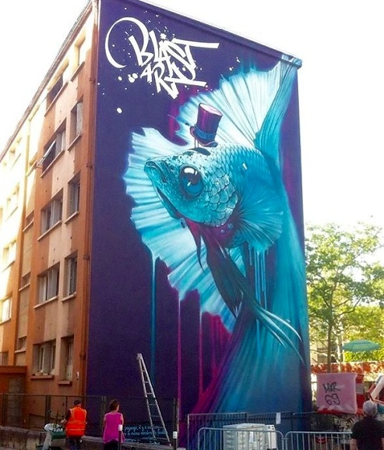
Kalouf à Lyon
Doté d'une impressionnante technique à la bombe et à l'aérographe, Pascal Lambert, qui a pris pour nom de graffeur Kalouf, impose son style mêlant hyperréalisme et 3D dans le monde du street art comme des galeries. En 2017, à l'occasion de la deuxième édition du "Mur de la place des Tapis", son combattant géant de déploie sur quelque 120 m² dans le quartier de la Croix-Rousse à Lyon.

Slide 9
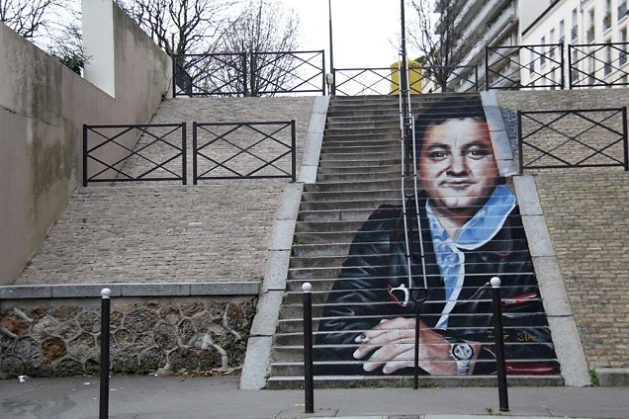
ZAG & SIA à Paris
Duo de street artistes français, Zag et Sìa sont spécialisés dans les anamorphoses, en prenant les escaliers et les passages souterrains pour aire de jeu. À l'occasion des 30 ans des Resto du Cœur, le duo s'est livré à une spectaculaire performance en transformant l'escalier de la Place Coluche en portrait
de celui-ci.

Slide 10
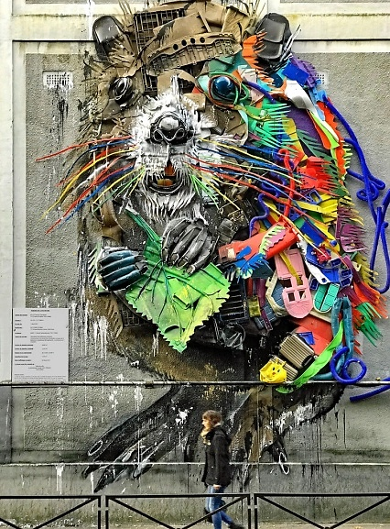
Bordalo II à Paris
Artiste portugais plus connu sous le nom de Bordalo II, Artur Bordalo est un street artist qui troque ses bombes de peintures contre des déchets recyclés. Reconnaissable à ses œuvres monumentales fabriquées en 3D à partir d'objets glanés dans les poubelles, Bordalo II signe une nouvelle œuvre à Paris. Entièrement composé de déchets plastiques, son Castor géant semble nous interpeller sur notre alarmante surconsommation
de plastique dans le monde.

Slide 11
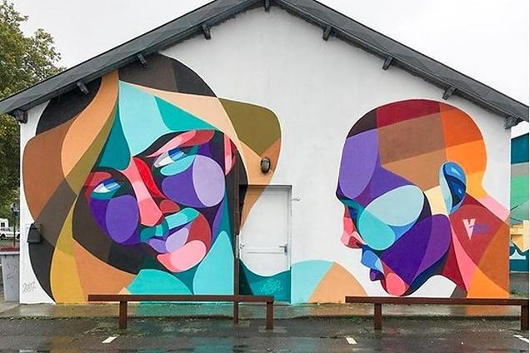
Alber à Nantes
Pendant un mois, les passants de la rue des Carmes à Orléans ont pu découvrir l'œuvre du street artiste Alber V.times, invité à participer à l'opération le "MUR Orléans". Depuis plusieurs années, l'artiste français Alber couvre les murs de visages semi-abstraits hauts en couleurs, devenus sa marque de fabrique.

Slide 12
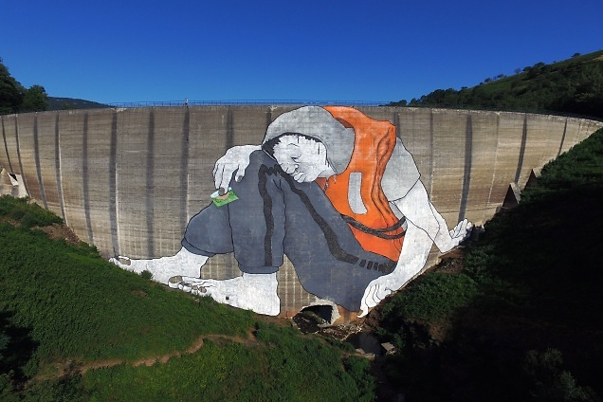
Ella et Pitr au barrage
du Piney
Depuis 2013, le duo de street artistes Ella et Pitr ornent les villes de leurs gigantesques personnages fétiches qu'ils appellent "Colosses", avec pour prédilection les surfaces horizontales des buildings. Après avoir réalisé en Norvège l'œuvre figurative la plus grande du monde ou avoir investi le quartier d'affaires de la Défense, le duo stéphanois dévoile en 2017 "Le Naufrage de Bienvenu", une fresque monumentale peinte sur le barrage du
Piney en Rhône-Alpes.

Slide 13
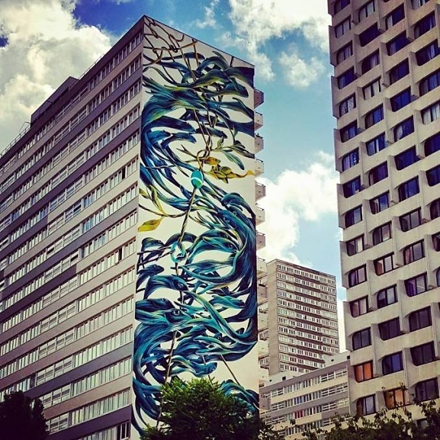
Pantonio à Paris
Le street artiste portugais est né en 1975 sur l'île de Terceira aux Açores. Pantonio investit les murs du Québec à la Chine sur lesquels il déploie son bestiaire fantastique coloré de noir et de bleu. Une imagerie qui fait sa signature et que l'on retrouve sur la fresque monumentale réalisée sur la Tour Sienne, place de Vénétie, au cœur du quartier chinois de la capitale.

Slide 14
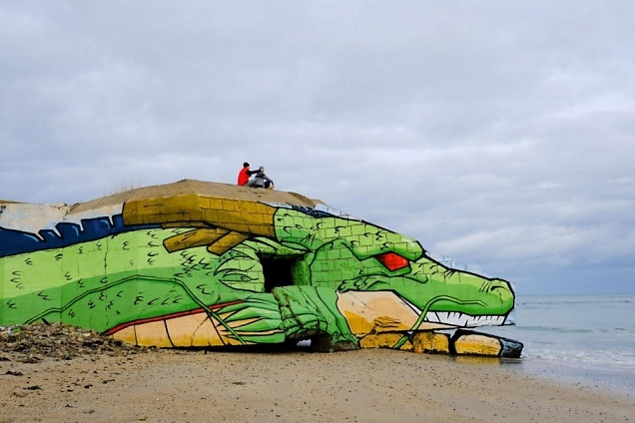
Blesea et Baby-K à Réville
Loin des buildings des grandes métropoles, le duo de graffeurs cherbourgeois Blesea et Baby-K ont pour terrain de jeu les blockhaus allemands de la Seconde Guerre mondiale qui longent les plages de la Manche. Fans du dessin animé "Dragon Ball", le duo s'est amusé à faire apparaître le dragon Shenron sur un bunker de la plage de Réville
en Normandie.

Slide 15
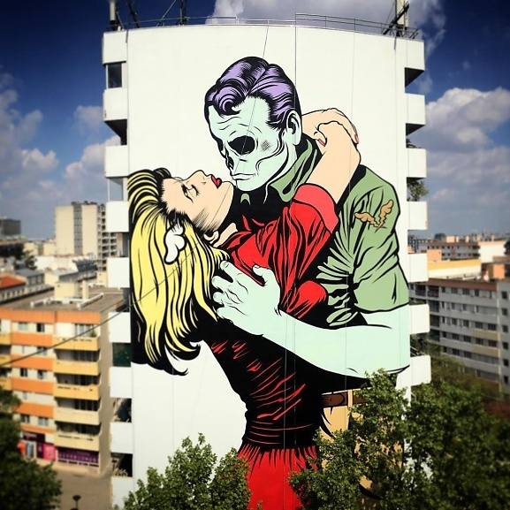
D*Face à Paris
Street artiste vivant et travaillant à Londres, D*Face, de son vrai nom Dean Stockton, puise son imagerie dans le Pop Art de Roy Lichtenstein ou d'Andy Warhol pour dénoncer notre obsession pour les célébrités et la surconsommation. En 2017, D*Face réalisait sa première fresque parisienne dans le cadre du projet "Street Art 13" avec une œuvre intitulée "Love won't tear us apart", une réflexion sur l'amour et le
souvenir de l'être aimé.

Slide 16
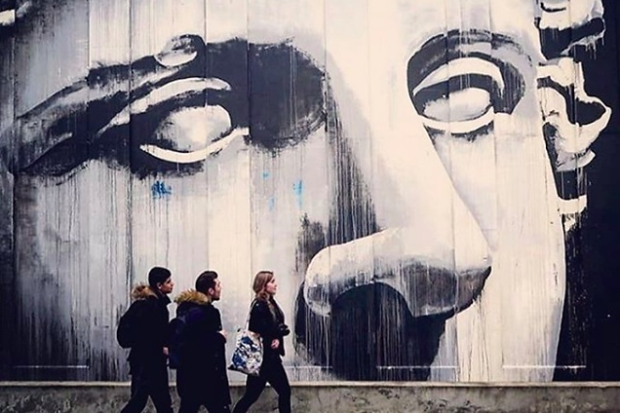
Kouka à Nanterre
Petit-fils du peintre expressionniste Francis Gruber, Kouka choisit quant à lui d'explorer l'art à travers le mouvement hip-hop. Le diplôme des Beaux-Arts en poche, le jeune artiste questionne ses origines et celle de l'homme dans son travail, en imposant notamment ses emblématiques Guerriers Bantus sur les murs. En 2018, l'Université de Nanterre l'invite à faire une performance lors de "La Nuit des idées" célébrant le
50e anniversaire de Mai 68.

Slide 17
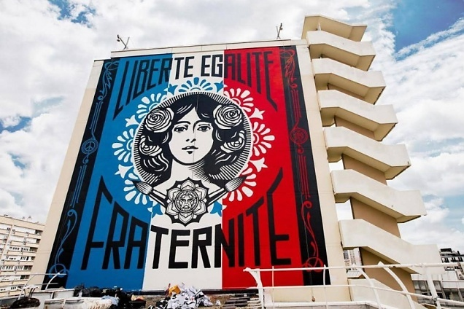
Obey à Paris
Des murs de Paris à L’Élysée, Obey peut s'enorgueillir d'avoir donné au street art ses lettres de noblesse. Peintre, designer, illustrateur et street-artiste américain, Shepard Fairey est un artiste engagé à qui l'on doit notamment le célèbre portrait de Barack Obama. Le lendemain des Attentats du 13 novembre 2015, alors que l'artiste est à Paris, il crée une œuvre intitulée "Liberté, Égalité, Fraternité". qui prendra quelques années plus tard la forme d'une fresque de 15 mètres de haut dans le XIIIe arrondissement. L'artiste en offrira un tirage au président
Emmanuel Macron.

Slide 18
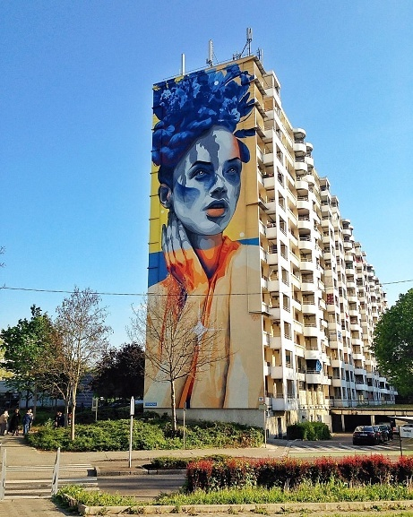
Dourone à Mulhouse
C'est dans le quartier des Côteaux de Mulhouse que l'artiste espagnol Fabio Lopez, alias Dourone, proposait en avril 2017 une réalisation d'une ampleur qu'il n'avait encore jamais atteinte en France. Haute de 38 mètres, l'œuvre intitulée "Même Composition Même Beauté", se présente comme une allégorie de la beauté de la nature.

Slide 19
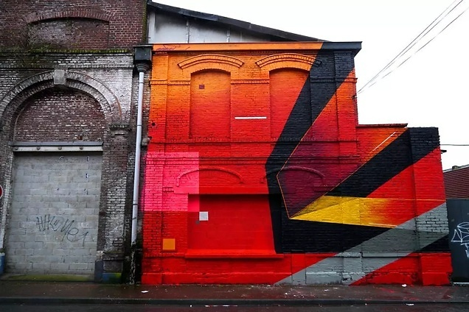
Remi Rough à Roubaix
Dans le cadre de l'exposition événement "Street Génération(s) 40 ans d'art urbain", La Condition Publique et la galerie Magda Danysz invitaient en 2017 les grands noms de street art à dialoguer avec le patrimoine industriel d'un ancien quartier ouvrier de Roubaix. Parmi eux, l'artiste britannique Remi Rough, connu pour ses compositions géométriques, proposait une fresque sur une maison de brique de la rue de Babylone.

Slide 20
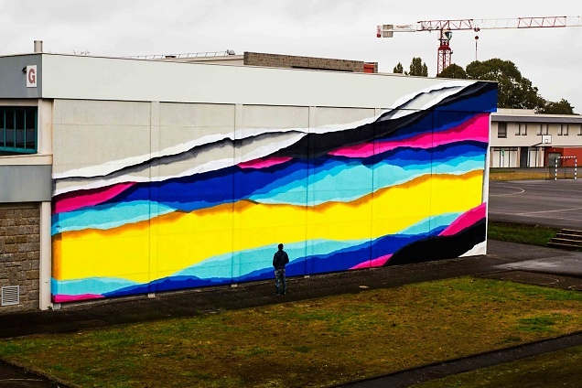
ZEST à Rennes
Artiste peintre montpelliérain, Franck Noto, plus connu sous le pseudonyme de Zest, pratique une peinture abstraite qui se permet quelques incursions dans l'art du graffiti. Après s'être attaqué aux murs de New York et aux principales capitales européennes, il signe en 2017 une fresque murale à Rennes dans le cadre de
la Biennale Teenage Kicks.

Slide 21
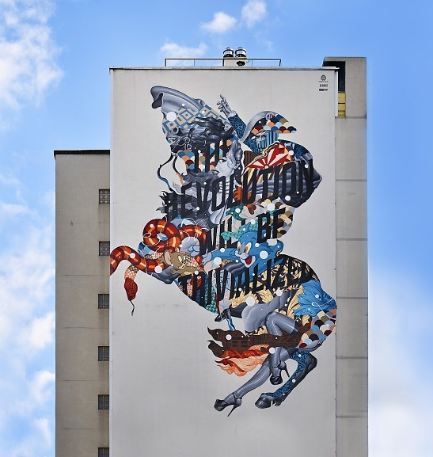
Tristan Eaton à Paris
Aussi à l'aise dans un musée que dans la rue, Tristan Eaton est un artiste américain né à Los Angeles. Piochant dans le vocabulaire de la bande dessinée et du pop art, Eaton réinvente la peinture d'histoire en s'inspirant de personnages historiques tels que Spartacus, Gandhi ou Martin Luther King. À Paris, il revisite le "Napoléon franchissant les Alpes" du peintre David dans un joyeux patchwork
de comics et de motifs décoratifs.

Slide 22
MODESTO

